Slide 1
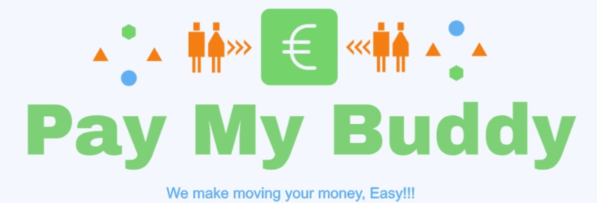
Projet PayMyBuddy
Une application financière pour faire des transferts d’argent

Slide 2

Projet PayMyBuddy Sommaire
Contexte et objectifs du projet
Domaine métier et besoins utilisateurs
Conception de la base de données
Développement : présentation des choix technologiques et de la structure
Tests unitaires et d’intégration
Fiabilité et performances de l’application
Sécurité de l’application

Slide 3
Projet PayMyBuddy Contexte et objectifs du projet
PayMyBuddy :
Start-up qui fournit des solutions bancaires et financières
Nouveau projet :
Application web qui permet aux utilisateurs de transférer de l'argent pour gérer leurs finances ou payer leurs amis
Equipe composée de plusieurs personnes (concepteurs UX, développeurs, chef de projet…) :
La tache qui m’a été confiée dans cette équipe est la conception de la base de données et la couche d’accès aux données composée des couches Repository et Service

Slide 4
Projet PayMyBuddy Contexte et objectifs du projet
Application bancaire -> attentifs aux points suivants :
Ressources utilisées au plus juste
Fiabilité de l'application
Performance de l’application
Sécurité de l’application
Pour y répondre :
Respect des bonnes pratiques de développement :
Respect des principes SOLID
Mise en œuvre du Pattern Repository (DAO Pattern)

Slide 5
Projet PayMyBuddy Domaine métier et besoins utilisateurs
Domaine métier -> Deux parties : les Utilisateurs de l’application et les Transactions financières
Les Utilisateurs doivent pouvoir :
S’enregistrer sur l’application en fournissant un email et un mot de passe
Se connecter à l’application en fournissant un email et un mot de passe valides
Virer une somme d’argent d’un compte bancaire externe vers leur compte PayMyBuddy
Retirer une somme d’argent de leur compte PayMyBuddy vers un compte bancaire externe
Ajouter des connexions
Une connexion est un autre Utilisateur enregistré sur l’application
Les Transactions financières doivent pouvoir :
Etre effectuées par les Utilisateurs en faveur de leur(s) connexion(s)
Etre envoyées au Frontend pour affichage à l‘Utilisateur

Slide 6
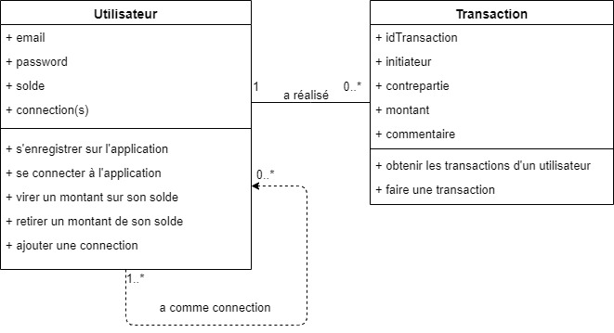
Projet PayMyBuddy Domaine métier et besoins utilisateurs
Modèle du domaine métier avec les cardinalités :

Slide 7
Projet PayMyBuddy Conception de la base de données
Conception de la base de données :
Nom des colonnes :
Utilisation de noms qui permettent de bien comprendre quel est le contenu
Application des principes du Domain-Driven-Design
Type des données et taille des colonnes :
Choix du meilleur compromis permettant de contenir toutes les informations tout en évitant de perdre de l'espace
3 tables :
Une table Utilisateur qui contient les données des utilisateurs
Une table d'association qui permet d’enregistrer la relation plusieurs à plusieurs entre les utilisateurs et leurs connexions
Une table Transaction qui contient les transactions financières effectuées entre les utilisateurs et leurs connexions

Slide 8
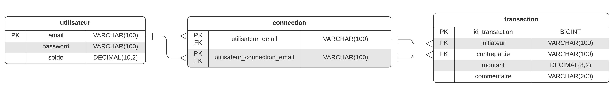
Projet PayMyBuddy Conception de la base de données
Schéma de la base de données :

Slide 9
Projet PayMyBuddy Développement
Choix des technologies :
Langage de programmation : Java
Langage fiable qui a fait ses preuves en environnement de production
Langage performant, robuste et bien adapté pour les applications financières
Système de gestion de base de données : PostgreSQL
SGBD fiable, robuste et performant
SGBD ancien et bien maintenu, gage de pérennité
Utilisation de Maven pour la gestion du projet
Utilisation de Git et GitHub pour la gestion des versions
Mise en place des branches GitFlow
Utilisation de Logback pour le logging

Slide 10
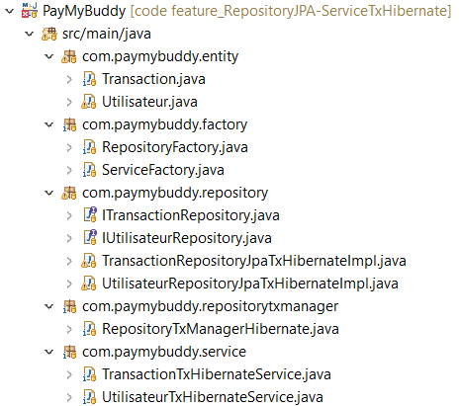
Projet PayMyBuddy Développement
Application structurée en couches :
Couche Entity (ou modèle)
Contient les 2 Entités Utilisateurs et Transactions
Couche Repository (ou Data Access Layer)
Contient les méthodes d’accés à la base de données
Couche Service (couche métier)
Implémente les services pour l’Utilisateur et Transactions
Couche Tx Manager
Permet la gestion des transactions (Tx BDD)
Couche Factory (fabrique)
Classe dédiée à la construction des objets Repository et Service

Slide 11
Projet PayMyBuddy Développement
Développement en plusieurs étapes correspondant à des features différentes
Amélioration continue de l’application
Branche Git dédiée pour chaque feature : branches features
Couche Entity
Classe Entity Utilisateur + Classe Entity Transaction
Attributs + Getters & Setters
Couche Repository
Classe Repository Utilisateur + Classe Repository Transaction
Implémentation des méthodes CRUD : Create, Read, Update et Delete

Slide 12
Projet PayMyBuddy Développement
Mise en œuvre du Pattern de conception Repository (Pattern DAO)
Pattern de référence composé de 3 parties :
1 - Utilisation d‘une Interface
L'Interface définit un contrat qui correspond aux méthodes qui doivent pouvoir être réalisées
2 – Classe(s) concrète(s) implémentant l’Interface, jouant le rôle de Façade(s)
Avantages :
La Façade permet de cacher la complexité de l'implémentation -> le service utilisateur ne voit que l'Interface
On peut facilement changer d'implémentation sans avoir besoin de modifier la couche utilisatrice
3 - Utilisation d'une Factory
Classe fabrique dédiée à la construction des objets Repository
Avantages :
Permet de séparer la construction des objets du service qui les utilise
Permet d'avoir dans un seul endroit du code l'instanciation de l'objet -> plus facile à modifier si nécessaire

Slide 13
Projet PayMyBuddy Développement
Couche Repository : feature-RepositoryJDBC
Utilisation de l’API Java JDBC (Java Data Base Connection)
JDBC : API Java de bas niveau permettant la gestion de la persistance
Version fonctionnelle mais qui présente des inconvénients :
Gestion du mapping objet-relationnel manuel -> code redondant
Gestion de la partie ouverture/fermeture des connexions manuel
Requêtes SQL écrites en langage natif SQL -> problèmes de portabilité

Slide 14
Projet PayMyBuddy Développement
Couche Repository : feature-RepositoryJPA
Utilisation de l’API Java JPA (Java Persistence API)
JPA : spécification Java SE de plus haut niveau permettant la gestion de la persistance
Spécification de la structure de la base de données au niveau des entités (annotations)
Choix de l’implémentation de la spécification JPA : Hibernate
Avantages :
Automatisation du mapping objet-relationnel
Portabilité entre les différents SGBD

Slide 15
Projet PayMyBuddy Développement
Couche Repository : feature-RepositoryJDBCandJPA
Version qui regroupe les 2 versions JDBC et JPA
Mis en œuvre de l'intérêt du Pattern Repository :
Les Entités sont communes
L'Interface Repository est également commune
Deux implémentation différentes (Façades) de l'Interface :
Une implémentation JDBC
Une implémentation JPA
Adaptation de la couche Factory qui permet de choisir l'implémentation désirée grâce à un paramètre -> fabrique paramétrée
Avantages :
On peut changer facilement d'implémentation sans avoir besoin de changer le code
Démontre tout l'intérêt du Pattern Repository

Slide 16
Projet PayMyBuddy Développement
Couche Service : feature-RepositoryJPAandServiceTxHibernate
Deux classes :
Classe Service Utilisateur
Implémente les méthodes métier liées aux Utilisateurs
Classe Service Transaction
Implémente les méthodes métier liées aux Transactions financières
On renvoie à la couche appelante un booléen lui indiquant si l'opération a pu être effectuée
La réussite de l'opération ou la cause de l'erreur est loggée dans un fichier

Slide 17
Projet PayMyBuddy Développement
Classe Service Utilisateur :
Enregistrement sur l'application : boolean result registerToApplication ( utilisateurEmail, password )
Prend en paramètre l'email de l’Utilisateur et le mot de passe
Vérifie que l'email n'existe pas déjà
Enregistre l'Utilisateur dans la base de données
Renvoie true si l'Utilisateur a pu être enregistré, false si ce n'est pas le cas
Connexion à l'application : boolean result connectToApplication ( utilisateurEmail, password )
Prend en paramètre l'email de l’Utilisateur et le mot de passe
Vérifie que l'email existe bien et que le mot de passe est correct
Renvoie true si l’Utilisateur a pu être connecté, false si ce n'est pas le cas
Virer une somme d'argent d'un compte bancaire externe : boolean result wireToAcount ( email, montant )
Prend en paramètre l'email de l’Utilisateur et le montant à virer
Vérifie que l'email existe bien et que le montant est positif
Met à jour l'Utilisateur en base de données en augmentant son solde du montant
Renvoie true si le virement a pu être effectué, false si ce n'est pas le cas

Slide 18
Projet PayMyBuddy Développement
Classe Service Utilisateur :
Retirer une somme d'argent du compte PayMyBuddy : boolean result withdrawFromAcount ( email, montant )
Prend en paramètre l'email de l’Utilisateur et le montant à retirer
Vérifie que l'email existe bien
Vérifie que le montant est positif et le solde suffisant
Met à jour l'Utilisateur en base de données en diminuant son solde du montant
Renvoie true si le retrait a pu être effectué, false si ce n'est pas le cas
Ajouter une connection : boolean result addConnection( utilisateurEmail, connectionEmail )
Vérifie que les emails existent bien, qu'ils sont différents et qu'ils ne sont pas déjà connectés
Met à jour l‘Utilisateur en base de données en ajoutant la Connexion sa liste de connexions
Renvoie true si la connexion a pu être ajoutée, false si ce n'est pas le cas

Slide 19
Projet PayMyBuddy Développement
Classe Service Transaction :
Obtenir les transactions effectuées par un Utilisateur : List<Transaction> getTransactions ( email )
Prend en paramètre l'email de l’Utilisateur
Vérifie que l'email existe bien
Renvoie la liste des transactions effectuées par l‘Utilisateur
Effectuer une transaction : boolean result makeATransaction ( initiateurEmail, contrepartieEmail, montant )
Prend en paramètre l'email de l’initiateur, l’email de la contrepartie et le montant de la Transaction
Vérifie que les emails de l’initiateur et la contrepartie existent bien et qu’ils sont connectés
Vérifie que le montant de la transaction est positif et que le solde de l’initiateur est suffisant
Effectue les opérations suivantes :
Mise à jour de l'initiateur en réduisant son solde du montant de la transaction
Mise à jour de la contrepartie en augmentant son solde du montant déduit des 0.5% de frais pris par Paymybuddy
Création de la transaction et sauvegarde en base de données
Renvoie true si la Transaction a pu être effectuée, false si ce n'est pas le cas

Slide 20
Projet PayMyBuddy Développement
Couche Tx Manager : feature-RepositoryJPAandServiceTxHibernate
Couche implémentant les transactions
Une transaction est un ensemble d'opérations élémentaires (le plus souvent CRUD) qui sont effectuées soit dans leur totalité soit pas du tout
Cela permet de garder une cohérence des informations dans la base de données
Création d’une classe dédiée et transverse aux Repository pour permettre de réaliser cela
Cette classe est passée en paramètre du constructeur des classes Repository
Injection de dépendance par constructeur
Permet aux Repository de travailler avec un gestionnaire de transactions commun

Slide 21
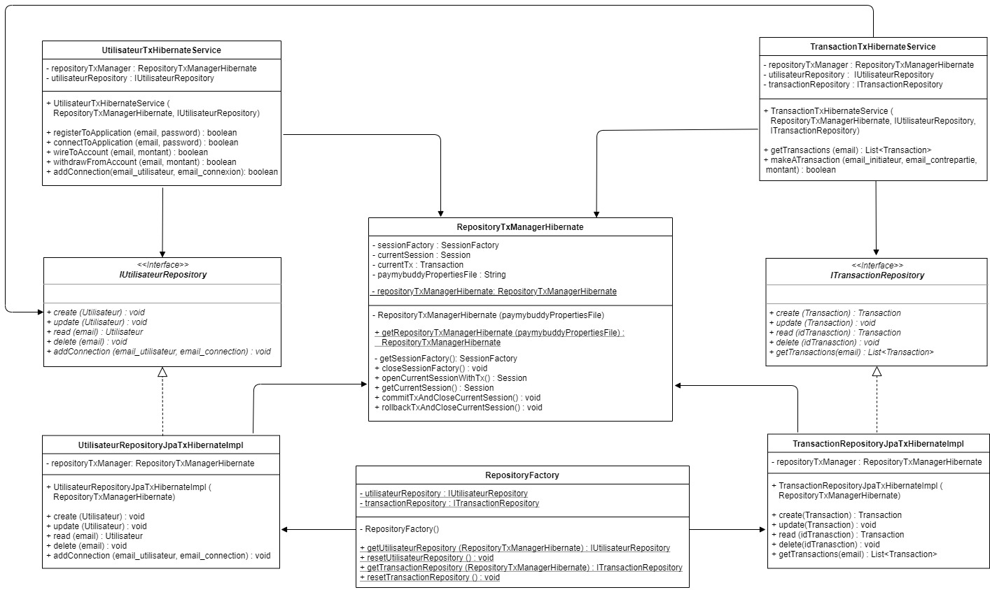
Diagramme UML de classes :

Slide 22
Projet PayMyBuddy Tests
Toutes les classes Repository et Service ont fait l’objet de tests
Utilisation de JUnit5 pour les tests et Mockito pour la partie mock
Mise en place de fichiers SQL pour initialiser et préparer la base de données
Classes Repository :
Tests d'intégration avec la base de données
Tests de toutes les méthodes CRUD
Classes Service :
Tests d'intégration avec les couches Repository et la base de données
Tests unitaires en utilisant Mockito afin de mocker les classes Repository
Tests des cas 'positifs' (quand tout se passe bien) et 'négatifs‘ (quand il y a un problème)

Slide 23
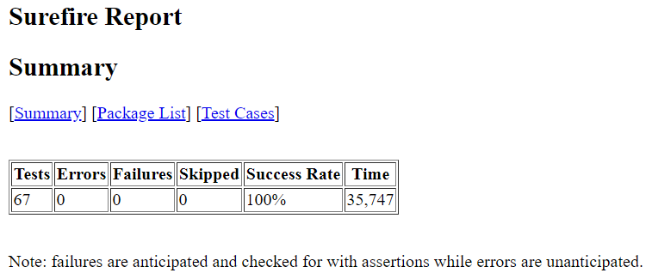
Projet PayMyBuddy Tests
Rapport de tests Surefire : (67 tests)
Taux de succés aux tests : 100%

Slide 24
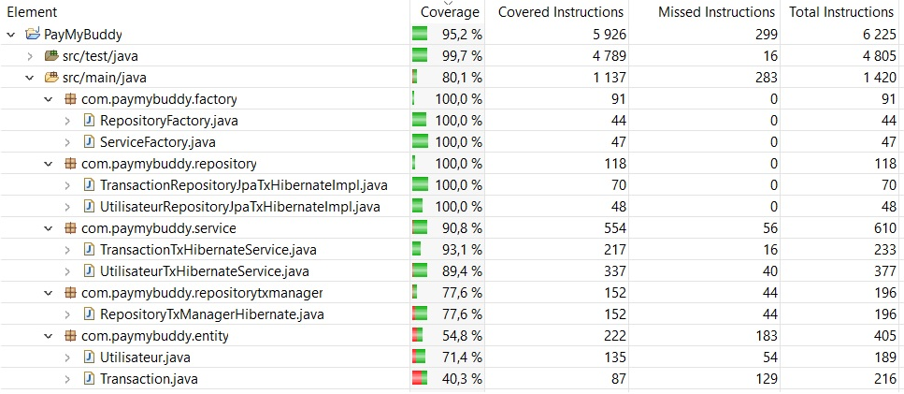
Projet PayMyBuddy Tests
Rapports de couverture de code JaCoCo:
Nombre d’instructions : 80 %
Nombre de lignes : 78 %
Nombre de méthodes : 87 %
Couverture > 75% pour toutes ces métriques

Slide 25
Projet PayMyBuddy Fiabilité et performance de l’application
Fermeture des connexions ouvertes en base de données
Instanciation des objets uniquement quand cela est nécessaire grâce aux Factory
Utilisation des transactions en base de données
Utilisation d'un gestionnaire de pool de connexions pour la base de données :
Le gestionnaire de base fournit par Hibernate n'est pas robuste et n'est pas conseillé en production
Utilisation d’un gestionnaire du pool de connexion dédié pour pallier à ce problème
Nous avons choisi l'outil C3P0 qui est une des références dans ce domaine
Amélioration de la fiabilité et des performances de l'application

Slide 26
Projet PayMyBuddy Sécurité de l’application
Utilisation de requêtes SQL préparées afin d'empêcher les attaques de type SQL Injection
Méthode sécurisée de connexion à la base de données depuis le code :
Utilisation d'un fichier de configuration extérieur au code contenant les éléments nécessaires à la connexion à la base de données :
URL de la base
Driver JDBC permettant d'établir la connexion
Username
Password
Le code va lire le fichier de configuration et importer les données
Permet d’éviter d’avoir ces paramètres sensibles écrits en dur dans le code

Slide 27
Projet PayMyBuddy Conclusion
Attente des objectifs fixés
Mise en place d’une couche d’accés aux données fiable, performante et sécurisée
Bonnes pratiques de développement :
Respect des principes SOLID et des Patterns de conception
Lisibilité du code :
Commentaires dans le code et dans les tests
Dans les tests : utilisation de la convention ARRANGE // ACT // ASSERT
Noms compréhensibles et cohérents pour tous les tests
Mise en place du logging
Mise en place de la JavaDoc

